Slide 1
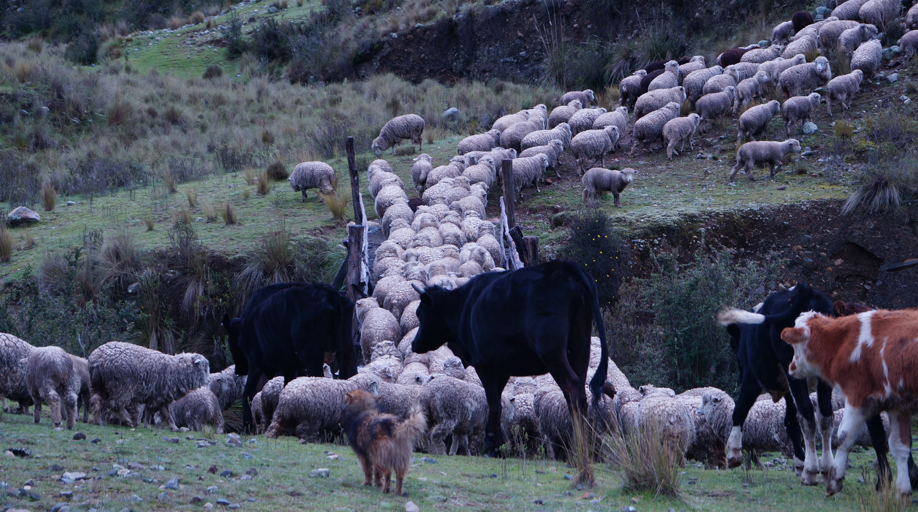

¿Cómo mejorar el manejo de ganado y la condición de los pastores y los pastizales de puna? Beatriz Fuentealba D.

Slide 2
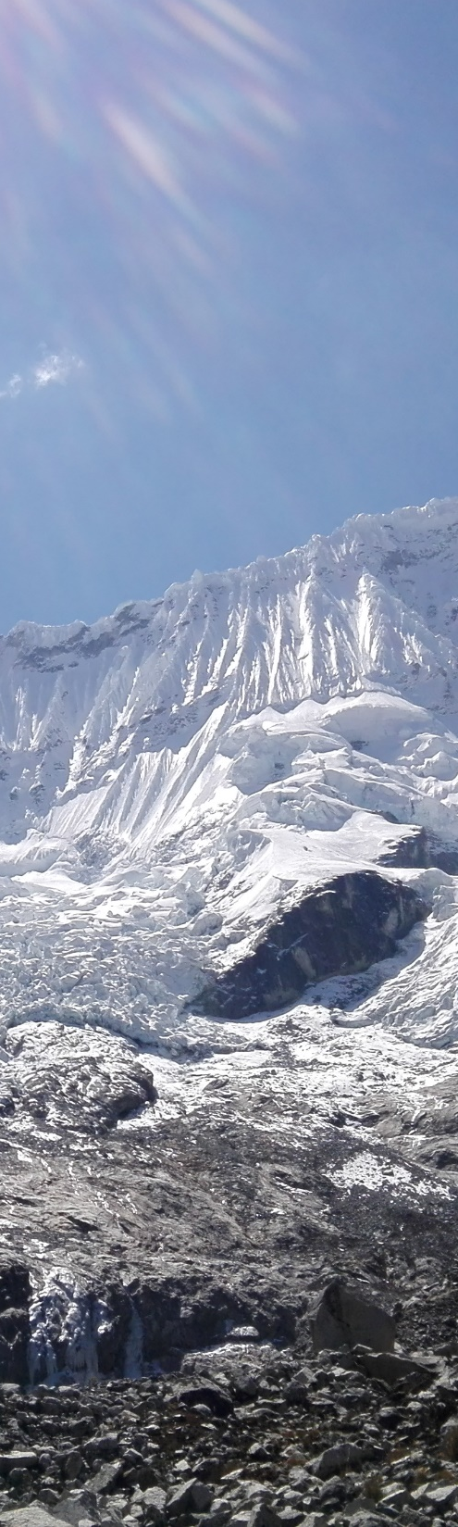

ENFOQUE DEL TRABAJO
COMUNIDAD
MANEJO DEL GANADO
¿?
CONDICIÓN DEL PASTIZAL
FAMILIA
OTROS USOS DE SUELO
CONDICIÓN DEL SUELO
Decisiones de manejo
TIEMPO

Slide 3
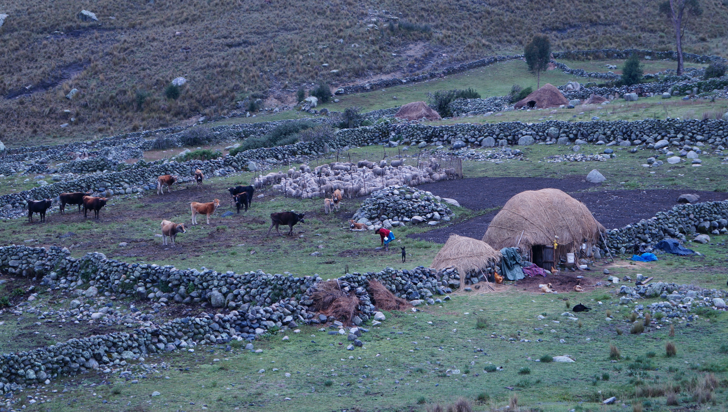

Manada = Ganadería familiar

Slide 4
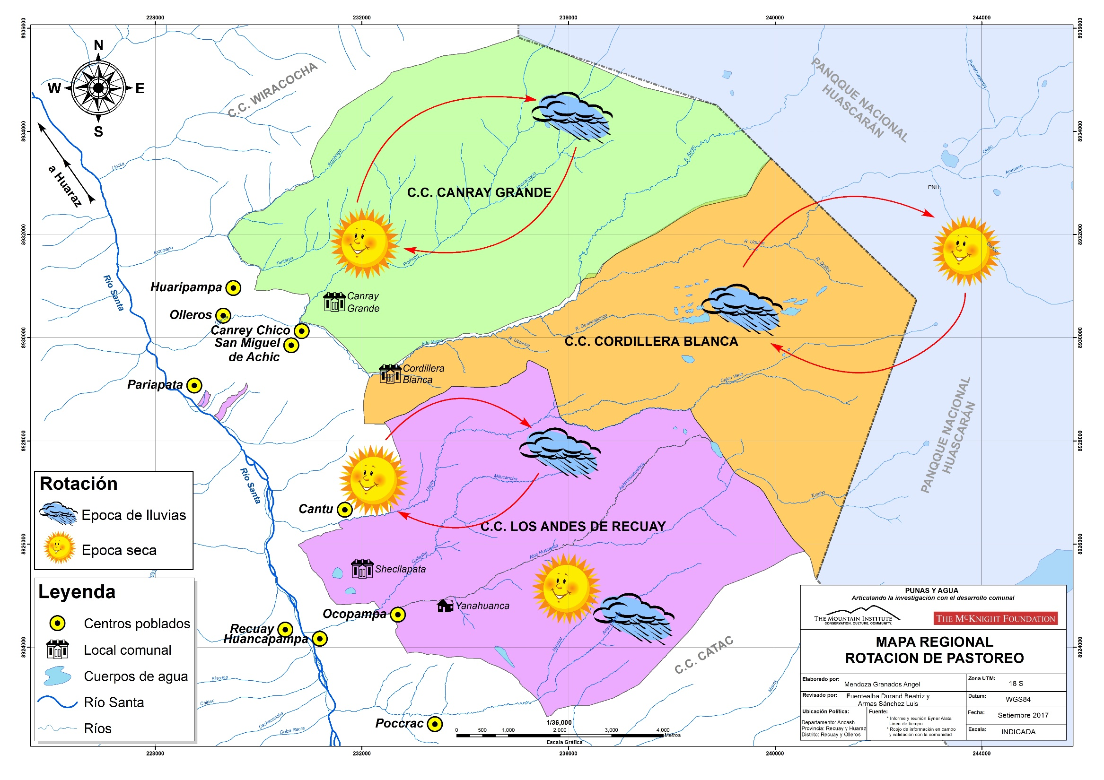

Rotación del ganado

Slide 5
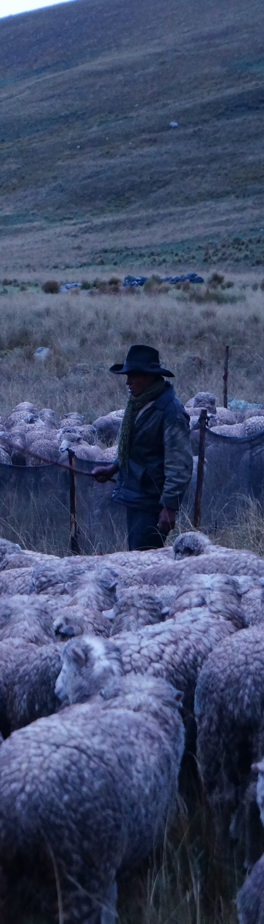
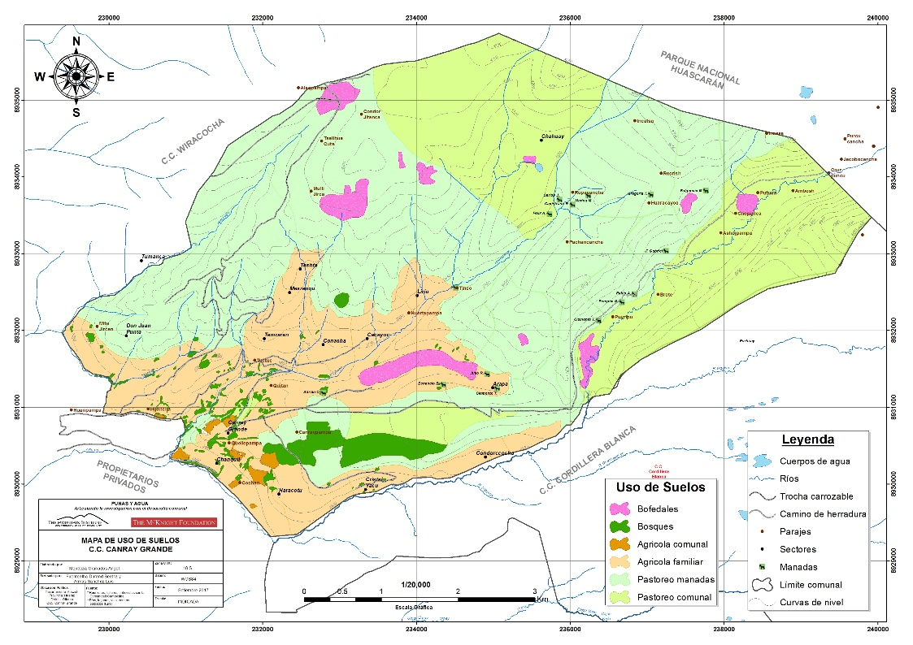
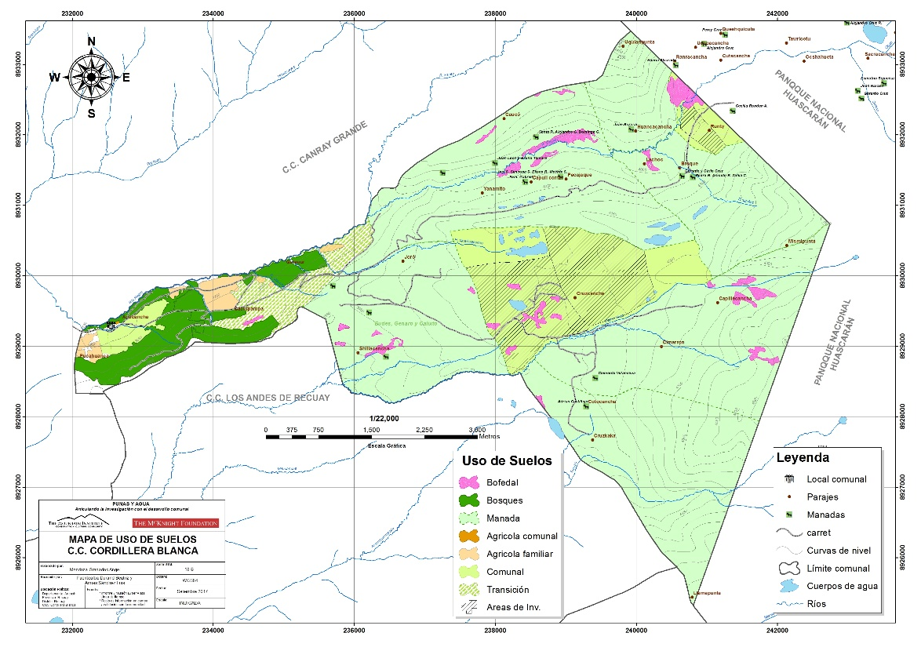
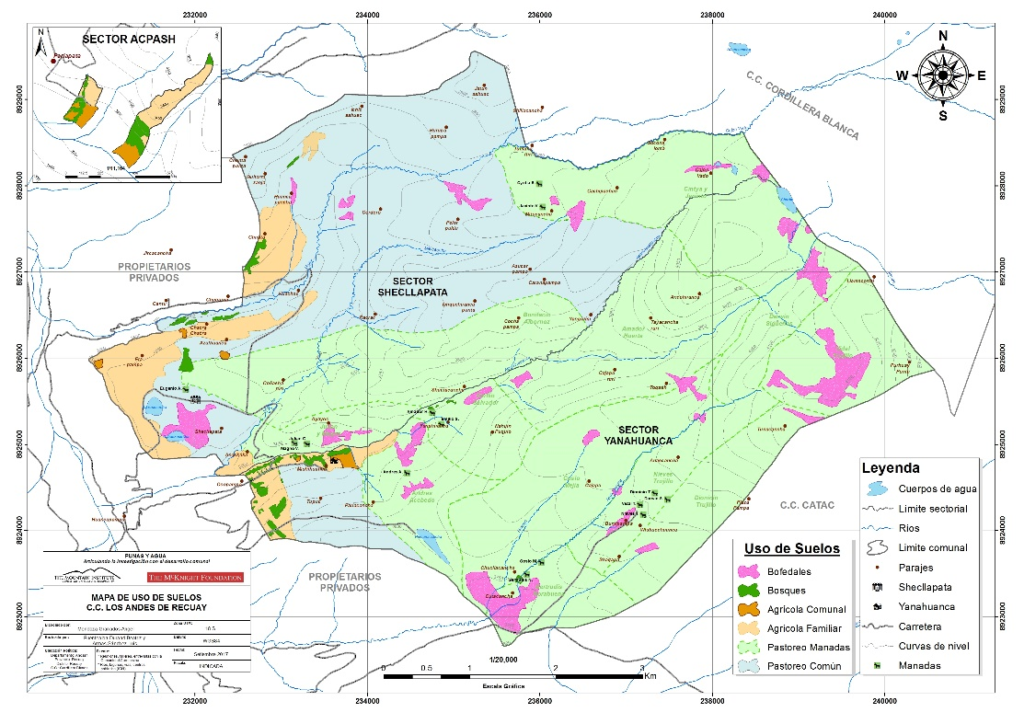
USOS DE SUELO
CANRAY GRANDE
CORDILLERA BLANCA
AGRICULTURA
BOSQUE
PASTIZAL
LOS ANDES DE RECUAY

Slide 6
LA HISTORIA CUENTA…
Usos de suelo actual se explican por el uso de suelo durante la época de la hacienda.
Ganadería en manadas – como usaban arrendatarios en época de la hacienda.
Forma de manejo de ganado no ha cambiado en la historia reciente (caso Rurec y Arhuaycancha)
“Path dependance”

Slide 7
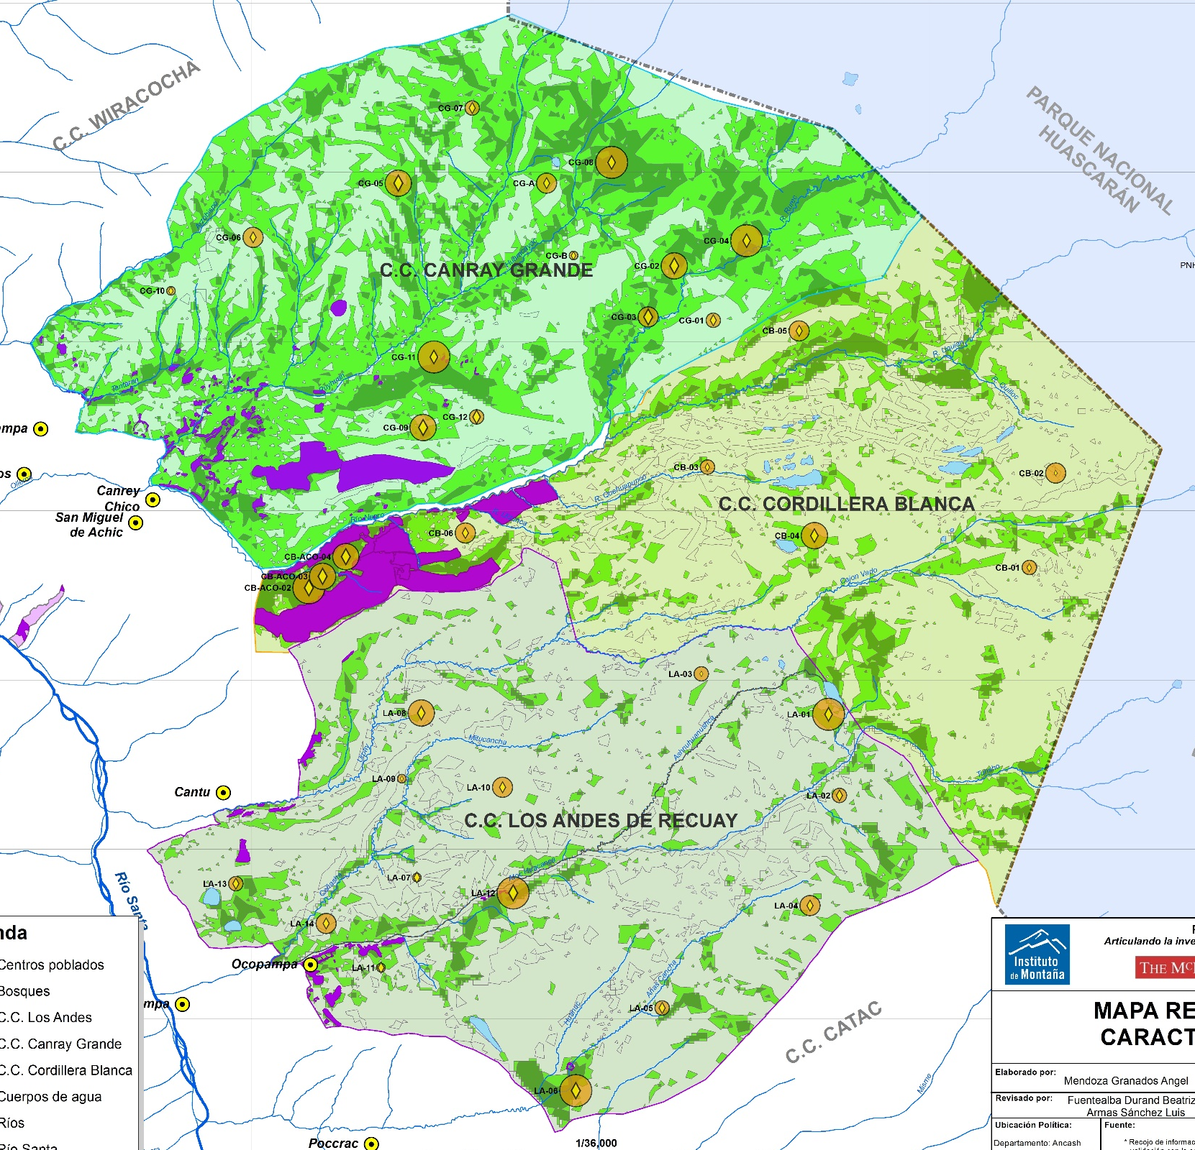
CONDICIÓN SUELO
MUY BIEN
BIEN
REGULAR
POBRE
MUY POBRE
CIMA
LADERA
PAMPA
CONDICIÓN PASTOS
MUY BIEN
BIEN
REGULAR
POBRE
MUY POBRE

Slide 8
CONDICIÓN DE PASTOS
La condición del suelo es mejor (más fértil y profundo) en las zonas de pampa, que en laderas y cimas.
La condición del pasto se relaciona con la ubicación fisiográfica, y con la humedad que retiene el suelo.
Sólo en una comunidad el manejo diferencia ladera de pendiente – vacunos de ovinos.
Percepción general, antes más ganado y mejor pasto.

Slide 9
ENFOQUE DEL TRABAJO
COMUNIDAD
MANEJO DEL GANADO
CONDICIÓN DEL PASTIZAL
¿?
FAMILIA
OTRAS ACTIVIDADES
CONDICIÓN DEL SUELO
Decisiones de manejo
TIEMPO

Slide 10
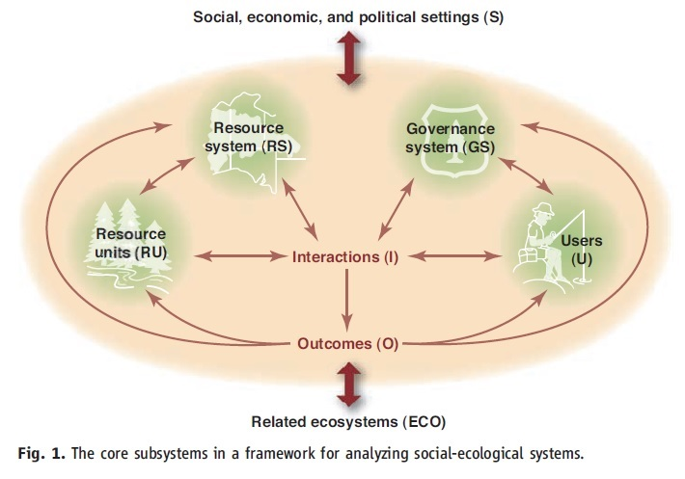
MARCO DE ANÁLISIS
(Ostrom 2009)

Slide 11
LECCIONES APRENDIDAS
La ganadería altoandina es más compleja de lo esperado.
La escala de paisaje la define el área de influencia de las familias campesinas.
Enfoque multidisciplinario es necesario para responder preguntas “socio-ambientales”.
Existen prácticas de manejo, en general, que mejoran la calidad de los pastos.

Slide 12
RETOS PENDIENTES
Incorporar el tiempo en el marco de análisis.
Identificar los tipos de familias y forma de toma de decisiones es primordial para entender el manejo del paisaje.
Integrar información que proviene de diferentes fuentes y enfoques de trabajo.

